Slide 1
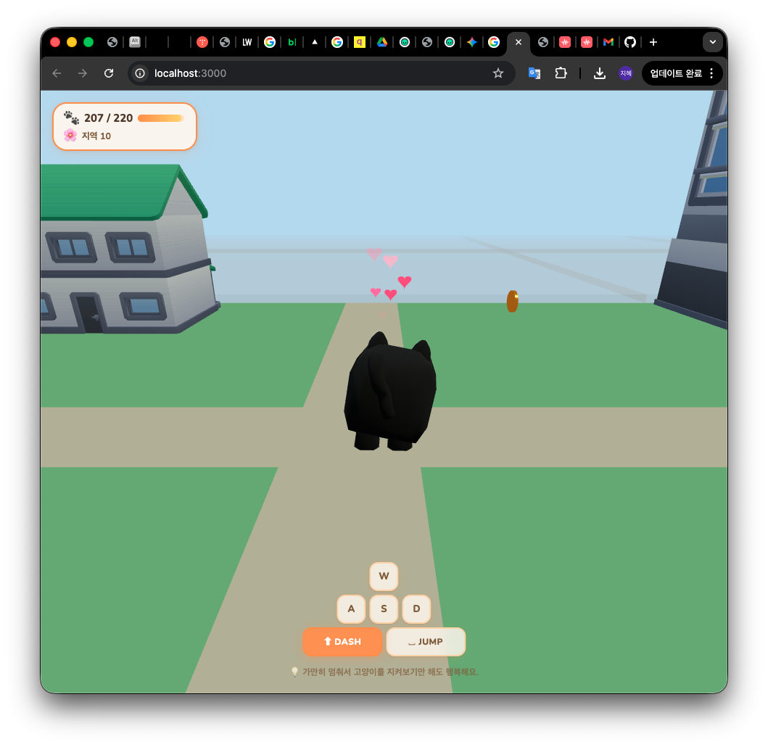
walk3d · v2 UPDATE REPORT
🐈 고양이와 걷는 3D 마을
에셋 · UI · 월드 시스템 전면 교체
TypeScript · Three.js · Vite · Web Audio | 2026.04

Slide 2
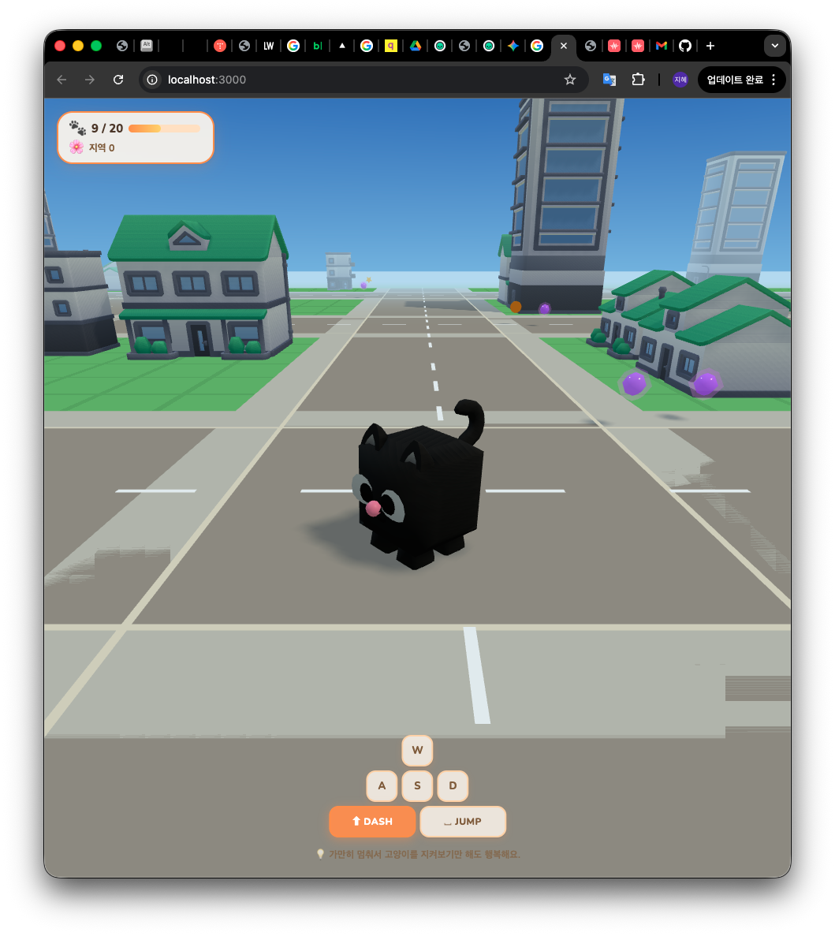
게임 개요
플레이어가 고양이가 되어 절차적으로 생성되는 3D 마을을 걷는 힐링 게임
• 자유 탐험 — 무한하게 이어지는 절차적 청크 월드
◦ 결정적 생성 (same seed → same world)
◦ 청크당 건물 · 소품 · 아이템 시드 기반 배치
• 4개 지역 (Meadow / Harbor / Forest / Wildlands)
◦ 레벨 달성 시 자동 언락, 도로로만 이동 허용
• 아이템 3종 (별 · 코인 · 젬) 수집 게임플레이
• idle 5초 → 고양이 그르렁 + 춤 + 하트 파티클
• 브라우저 하나로 플레이 (빌드 ≈ 177KB gzip)
walk3d v2 · 업데이트 리포트
2 / 19

Slide 3
v1 → v2 한눈에
에셋·비주얼·시스템 전방위 교체
영역 | v1 | v2
월드 에셋 | 전부 절차적 박스 | Kenney City Kit GLB + 절차적 폴백
도로 | 폭 3유닛 단색 2장 | 총 폭 14유닛 · 인도/중앙선/엣지 · non-overlap
지형 | 단색 MeshToon | ShaderMaterial 격자 + 지역별 팔레트
하늘 | 단색 배경 | 그라디언트 하늘 돔 + 구름 퍼프 12개
사운드 | synth만 | Freesound CC0 meow/purr/footstep 3종 추가
UI | 기본 HUD | 컨트롤 HUD · 언락 FX · 수집 이펙트
이펙트 | 없음 | 하트 파티클 · 건물 투명화 · CollectFX
세이브 | v1 flat | schema v2 · 아이템 좌표 버전관리
walk3d v2 · 업데이트 리포트
3 / 19

Slide 4
기술 스택
웹 3D · 시드 기반 생성 · 테스트 커버리지 65개
런타임
빌드 / 품질
• TypeScript 5.x · strict mode
• Three.js — WebGLRenderer + PCF Soft Shadow
◦ GLTFLoader / SkeletonUtils
◦ MeshToonMaterial · ShaderMaterial · Raycaster
• Web Audio API
◦ PCM 재생 + 실시간 합성 혼합
• Web Worker — chunkWorker.ts 청크 프리패스
• Vite 6 — dev HMR + prod build
• Vitest — 65 test · 9 files 전부 통과
• tsc --noEmit 타입 체크
• polygonOffset · userData.occludable 등 렌더 테크닉
• 결정적 RNG (seed-based chunkSeed)
• localStorage 세이브 + schema versioning
TypeScript
Three.js
Vite 6
Vitest
Web Audio
WebGL 2
walk3d v2 · 업데이트 리포트
4 / 19

Slide 5
사용 에셋 — 3D 모델
CC0 · Kenney / Quaternius 추정 · 전 에셋 머티리얼 깊은 복제 적용
분류 | 파일 | 개수 | 출처 추정
캐릭터 | cat/Cat.glb | 1 (스킨드) | Quaternius RPG Animals
건물 (주거) | suburban/house · apartment.glb | 2 | Kenney City Kit (Suburban)
건물 (상업) | commercial/shop · cafe · tower.glb | 3 | Kenney City Kit (Commercial)
소품 | tree · flower · lamp · bench · mailbox.glb | 5 | Kenney Nature / City Kit
도로 (미사용) | roads/road_*.glb | 3 | 미사용 (RoadGrid.ts로 절차적 생성)
아이템 | (파일 없음) | 0 | 코드 내 절차적 생성 (ItemSystem.ts)
라이선스
• Kenney 에셋: CC0 (Public Domain) — https://kenney.nl/assets
• Quaternius 에셋(추정): CC0 — https://quaternius.com
• 정확한 팩 ID/URL은 공개 배포 시 README에 명시 권장 (ASSETS.md 참조)
walk3d v2 · 업데이트 리포트
5 / 19

Slide 6
사용 에셋 — 사운드
Freesound.org · Creative Commons 0
파일 | 포맷 | 용도 | 처리
meow.wav | WAV | 아이템 수집 시 야옹 | 피치 랜덤 ±10%
purring.ogg | OGG | idle 5초 그르렁 (loop) | fade-in 1.5s · fade-out 0.6s
footstep.ogg | OGG | 걷기/대시 발걸음 | 피치 랜덤 · 하이패스 200Hz
Web Audio 합성 (파일 없음)
• playJump() — 또잉! 디튠된 사인파 2개 (0.22s)
• playDashWhoosh() — sawtooth + 22Hz 비브라토 LFO + 포먼트 필터로 고양이 트릴
• playMeow() 폴백 — 2단 bandpass + 사인 비브라토 (파일 로드 실패 시)
• playFootstep() 폴백 — 짧은 사인 톤 + exponential decay
walk3d v2 · 업데이트 리포트
6 / 19

Slide 7
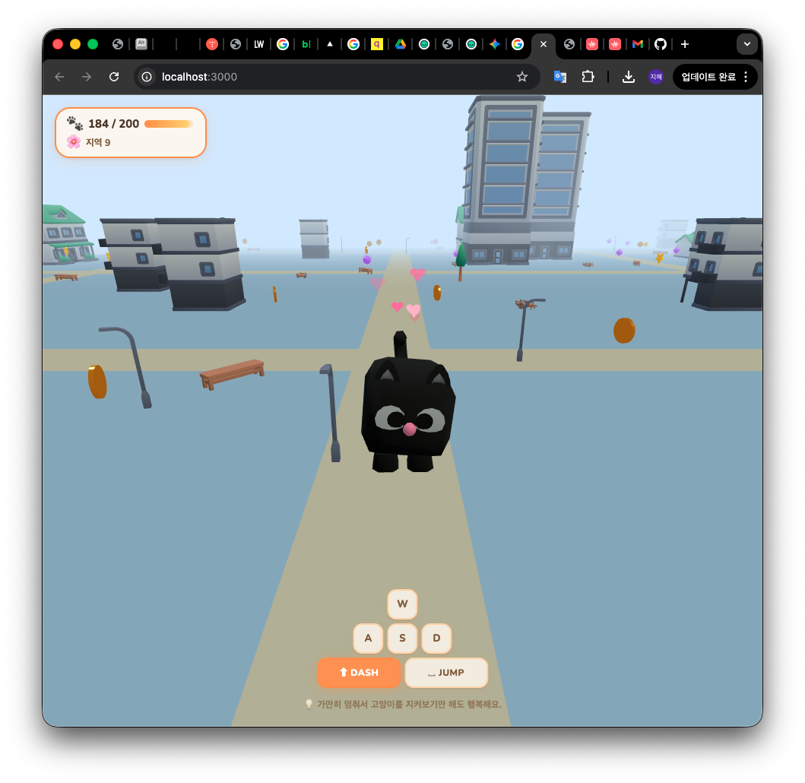
주요 업데이트 ① 월드 시스템
청크 좌표계 근본 수정 + 도로 non-overlap 타일 재설계
청크 좌표계 버그 근본 수정
• 문제: 아이템이 잠긴 지역에 스폰
◦ 원인: cx·32 중심으로 ±range → 절반이 인접 청크로
◦ 해결: (cx+0.5)·32 (청크 내부 중심)
• 세이브 schema v2로 기존 좌표 invalidate
도로 레이아웃 재작성
• EW 풀폭 1장 + NS 2토막 (길이 11) — 교차점 겹침 0
• EW 인도 2토막 + NS 인도 2토막 (모서리 포함)
• 엣지/대시 Y 레이어 분리 + polygonOffset
walk3d v2 · 업데이트 리포트
7 / 19

Slide 8
주요 업데이트 ② 비주얼 개선
하늘 · 지형 · Z-fighting · 건물 투명화
하늘 / 배경
• SkySystem — 반경 180 BackSide 돔
• GLSL 그라디언트 셰이더 (topColor · horizonColor)
• 느리게 오실레이션하는 구름 퍼프 12개
• scene.fog 40–110 유닛
지형 / 셰이더
• ShaderMaterial 격자 패턴 (UV mod step)
• 지역별 팔레트 4종 — 언락 색상 연계
Z-fighting 전면 해결
• 글로벌 300×300 바닥 제거 → 청크별 단일화
• 도로/인도/엣지/대시 Y 레이어 (0.02/0.03/0.04)
• polygonOffset 모든 도로 재질 적용
walk3d v2 · 업데이트 리포트
8 / 19

Slide 9
주요 업데이트 ③ 게임플레이
물리 · 지역 언락 · 이동 컨트롤
물리 · 충돌
• BuildingColliders — 원통형 충돌 레지스트리 (반경 3.8)
◦ 청크 로드/언로드 시 등록/해제 자동
• X/Z 축 분리 슬라이딩 충돌로 벽 따라 미끄러짐
• 지형 STEP_HEIGHT = 0.35 이하 자동 오름
지역 언락
• 4개 지역 · 레벨업으로 자동 언락 + RegionUnlockFX 오버레이
• 잠긴 영역은 도로 밴드(ROAD_HALF=9)만 진입 허용
대시 · 점프
• Shift 대시 8→18 + dashWhoosh 트릴 사운드
• Space 점프 JUMP_FORCE 11 · GRAVITY -25 · 착지 감지
walk3d v2 · 업데이트 리포트
9 / 19

Slide 10
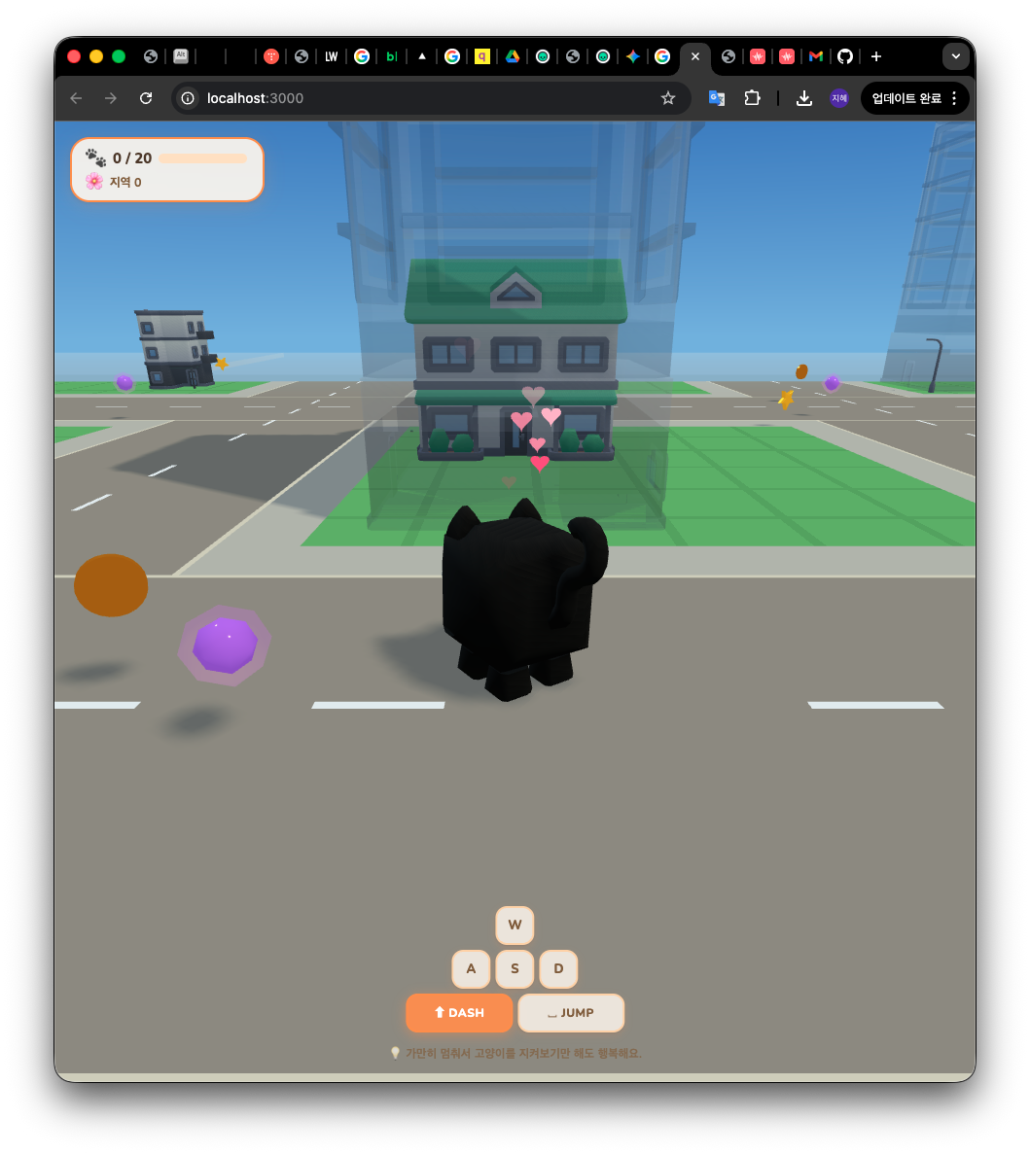
주요 업데이트 ④ UI / FX
HUD · 하트 파티클 · 건물 투명화
컨트롤 HUD
• 좌상단 수집 진행도 + 현재 지역
• 하단 WASD / DASH / JUMP 키가이드
• 키 입력 시 하이라이트 애니메이션
HeartFX
• idle 5초 후 하트 위로 천천히 떠오름
• 4색 랜덤 · bezier heart · billboard lookAt
• fade in 0–20% · hold · fade out 60–100%
건물 투명화
• 카메라→고양이 Raycaster
• 가리는 건물 전체 메시 0.18 opacity
• 인스턴스별 머티리얼 복제 (전염 버그 해결)
walk3d v2 · 업데이트 리포트
10 / 19

Slide 11
해결된 버그 — 3회차 12건
v2에서 전부 fix · FIXES.md 참조
# | 영역 | 이슈 | 핵심 해결
1 | 월드 | 도로에 건물이 막힘 | 셀 스킵 && → ||
2 | 에셋 | 벤치 너무 작음 | GLTF scale 0.9 → 2.2
3 | 물리 | 고양이가 건물 관통 | 원통 충돌 + 슬라이딩
4 | 월드 | 경계 아이템 접근 불가(1차) | 스폰 반경 0.8 → 0.55
5 | 에셋 | 가로등 작고 비대칭 | scale 1.8 → 5.0, 대칭형
6 | 에셋 | 코인이 눕혀서 회전 | rotation.x = π/2 + 토러스 제거
7 | 에셋 | 나무 너무 작음 | scale 2.5 → 4.0
8 | 렌더 | 고양이 시야 방해 | 카메라→고양이 레이캐스트 투명화
9 | 월드 | 가로등이 도로에 스폰 | 도로 밴드 ±7 유닛 스킵
10 | 월드 | 잠긴 지역 아이템 (근본) | 중심 (cx+0.5)·CHUNK_SIZE
11 | 비주얼 | 도로/지형 단순 | RoadGrid 재작성 + 지형 셰이더
12 | 렌더 | Z-fighting | Y 레이어 + polygonOffset
walk3d v2 · 업데이트 리포트
11 / 19

Slide 12
v2 후반 추가 개선
머티리얼 공유 · 바닥 깜빡임 · 도로 교차 겹침
🧵 빌딩 머티리얼 공유 버그
• 증상: 고양이 앞 건물 외에 멀리 있는 동일 타입 건물도 함께 투명해짐
• 원인: THREE.Group.clone()은 머티리얼을 공유 — 한 인스턴스의 opacity 변경이 전파
• 해결: AssetManager.clone()에서 머티리얼 깊은 복제 (material.clone())
🟢 바닥 전체 깜빡임 (심각)
• main.ts의 300×300 글로벌 바닥과 청크별 32×32 바닥이 둘 다 y=0.0에 coplanar
• 이동 중 카메라 변경 → 전 영역 z-fighting
• 해결: 글로벌 바닥 제거 → 청크 바닥으로 단일화
🛣️ 도로 EW/NS 교차점 겹침
• NS 도로를 EW 도로를 피해 두 토막(길이 11)으로 분할 — 10×10 겹침 제거
walk3d v2 · 업데이트 리포트
12 / 19

Slide 13
아키텍처 요약
시드 기반 결정적 월드 · 모듈형 시스템
main.ts (게임 루프)
├─ Character · Controller · ThirdPersonCamera
├─ ChunkManager → ChunkGenerator → ChunkMeshFactory
│ ├─ RoadGrid
│ ├─ Buildings ┐
│ ├─ Props ├ AssetManager (GLB + 폴백)
│ └─ Items ┘
├─ Terrain · BuildingColliders
├─ ItemSystem · ProgressSystem · RegionManager
├─ SaveSystem (localStorage + schema v2)
├─ SoundSystem (Web Audio)
├─ HUD · ControlsHUD · RegionUnlockFX
├─ CollectFX · HeartFX · SkySystem
└─ WORLD_SEED (결정적 월드)
결정적 생성 — 같은 seed는 항상 같은 월드 (플레이어 간 공유 가능)
walk3d v2 · 업데이트 리포트
13 / 19

Slide 14
개발 프로세스 — OMC 파이프라인
Deep Interview → RALPLAN-DR Consensus → Ralph PRD Loop
3단계 자동화 파이프라인
실제 산출물 (`.omc/`)
.omc/
├─ specs/
│ └─ deep-interview-walk3d.md
│ (6 rounds · ambiguity 18%)
├─ plans/
│ ├─ walk3d-village-game.md
│ │ (RALPLAN-DR consensus)
│ └─ open-questions.md
├─ prd.json
│ (12 stories · all passes:true)
├─ progress.txt
│ (ralph iteration log)
└─ state/, sessions/
(OMC runtime state)
1. Deep Interview
요구사항 6라운드 인터뷰
→ 모호도 18% PASSED
2. RALPLAN-DR
Planner → Architect → Critic
→ 합의 기반 계획 수립
3. Ralph PRD Loop
12개 스토리 순차 실행
→ 자동 검증 + 자동 재시도
walk3d v2 · 업데이트 리포트
14 / 19

Slide 15
멀티에이전트 협업
단일 LLM이 아닌 역할별 전문 에이전트 조합 사용
에이전트 | 역할 | 사용 단계 | 모델 티어
planner | 요구사항 → 계획 수립 · 12개 스토리 분해 | Deep Interview · RALPLAN | opus
architect | 아키텍처/경계 검토 · steelman 반대 | RALPLAN consensus loop | opus
critic | 원칙/옵션/리스크/검증 일관성 검증 | RALPLAN consensus loop | opus
executor | 스토리별 실제 구현 (코드 작성) | Ralph 반복 루프 | sonnet / opus
verifier | 기수용 기준(AC) 충족 여부 검증 | Ralph post-impl | sonnet
code-reviewer | 스타일·SOLID·회귀 리스크 | Ralph approval pass | opus
ai-slop-cleaner | 구현 후 반복/데드코드 정리 | Ralph mandatory deslop | skill
작성/리뷰 분리 — 같은 컨텍스트에서 자기 승인 금지. writer-pass와 reviewer-pass를 다른 에이전트로 분리
walk3d v2 · 업데이트 리포트
15 / 19

Slide 16
프로젝트 메모리 · 룰 / 스킬
작업 중 축적된 규칙 · 이후 세션에 자동 적용
Project Memory (.omc/project-memory.json)
사용한 OMC Skills
• Hot paths — main.ts (47×), Character.ts (28×), SoundSystem.ts (25×)
• JS/TS · vitest · npm · build=`npm run build`
• 세션 간 지속 — 코드 컨벤션/핫패스 자동 recall
• plan --consensus --di — 합의 기반 계획
◦ Z-fighting 수정 · 비주얼 개선 계획
• ralph — PRD 12 스토리 영구 루프
◦ US-001 ~ US-012 전부 passes:true
• deep-interview — 요구사항 모호도 게이팅
◦ 18% PASSED (threshold 20%)
• ai-slop-cleaner — 구현 후 정리
• visual-verdict — 스크린샷 QA
• auto memory — 사용자 선호/핫패스 기록
Feedback 메모리 (user preferences)
• 작업 끝나면 한글로 설명
• 커밋은 논리 단위별로 쪼개서 진행
• 스크린샷/비디오 검증 후 완료 선언
walk3d v2 · 업데이트 리포트
16 / 19

Slide 17
테스트 · 검증
65 tests · 9 files · 100% pass
테스트 파일 | 케이스 수 | 커버 영역
SaveSystem.test.ts | 7 | 세이브 로드 · 버전 마이그레이션
RegionManager.test.ts | 15 | 지역 언락 조건
ProgressSystem.test.ts | 12 | 레벨 · 임계값
ItemSystem.test.ts | 9 | 아이템 수집 판정
ChunkGenerator.test.ts | 4 | 결정적 생성
noise.test.ts | 6 | 시드 노이즈 안정성
pool.test.ts | 5 | 오브젝트 풀링
chunkWorker.test.ts | 2 | 워커 메시지
Controller.test.ts | 5 | 입력 매핑
합계 | 65 | 9 files all pass
npm run build — TypeScript OK · Vite prod build 672KB → 177KB (gzip)
walk3d v2 · 업데이트 리포트
17 / 19

Slide 18
로드맵 · 다음 단계
v3 방향
플레이 경험
기술
콘텐츠
• 일기/퀘스트 시스템
◦ 마을 NPC 고양이와 대화
• 날씨 · 시간
◦ 밤/낮 셰이더 · 비/눈
• 의상/액세서리
◦ 세이브 연계 커스터마이즈
• 코드 스플리팅
◦ dynamic import 청크화
• 압축 텍스처
◦ KTX2 / Basis 적용
• 모바일 컨트롤
◦ 가상 조이스틱 · 터치
• 지역 5–8개 확장
◦ 랜드마크 · 히든 장소
• 지역별 팔레트/건물
◦ 지역 아이덴티티 강화
• 계절 BGM
◦ 지역별 오프셋 루프
walk3d v2 · 업데이트 리포트
18 / 19

Slide 19
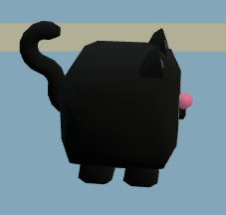
감사합니다 🐾
가만히 멈춰서 고양이를 지켜보기만 해도 행복해요
GitHub · github.com/3uxeca/walk-nyang
Tech · TypeScript · Three.js · Vite · Web Audio
Assets · Kenney CC0 · Freesound CC0 · Quaternius CC0

